Slide 1

W2
Le risorse per l’ambiente
Panoramica su incentivi, finanziamenti e
altri strumenti per i progetti verdi
Massimo Zortea e Mariasilvia Cosma
25 ottobre 2017

Slide 2
IN QUESTO WEBINAR
1. Presentazione partecipanti
2. Nozioni base: mini glossario
3. Le risorse ambientali da e per l’ambiente: tipologie, forme e contenuti
4. Le risorse ambientali: informative, umane, finanziarie, tecnologiche
5. La mobilitazione delle risorse
6. Domande, commenti, proposte

Slide 3
1. PRESENTAZIONE PARTECIPANTI
- Provenienza
- Formazione/professione
- Esperienze nel settore delle risorse per l’ambiente
- Aspettative e richieste per il W2… o per il C2

Slide 4
2. NOZIONI BASE: MINI GLOSSARIO
Risorse
Risorse naturali
Risorse ambientali (da e per l’ambiente)
Mai concentrarsi su una risorsa sola e mai far dipendere un progetto o un’iniziativa solo dalle risorse

Slide 5
3.LE RISORSE AMBIENTALI, DA E PER L’AMBIENTE: TIPOLOGIE, FORME E CONTENUTI
TIPOLOGIE
Risorse informative
Risorse umane
Risorse finanziarie
Risorse fisiche-tecnologiche
FORME
- risorsa diretta e risorsa indiretta
- risorse acquisite e risorse risparmiate
- risorse possedute e risorse condivise
- risorse percepite e risorse erogate
DIVERSO CONTENUTO

Slide 6
4. LE RISORSE AMBIENTALI: INFORMATIVE
Informazione ambientale, partecipazione e accesso alla giustizia
la risorsa “presupposto”
quadro normativo internazionale e nazionale (informazione ambientale, partecipazione e accesso alla giustizia)
costruire un sistema informativo interno (per e dalla azienda)

Slide 7
LA RISORSA «PRESUPPOSTA»
RILEVANZA SOTTOVALUTATA
carenze informative =
impatto negativo
non sostenibilità economica, sociale, ambientale
insuccesso progettuale
danni di immagine
informazioni corrette = fondamento e chiave
per le altre risorse

Slide 8
QUADRO NORMATIVO INTERNAZIONALE E NAZIONALE
Dichiarazione di Rio de J. 1992 (principio 10)
“….Al livello nazionale, ciascun individuo avrà adeguato accesso alle informazioni concernenti l'ambiente in possesso delle pubbliche autorità, …(omissis)… ed avrà la possibilità di partecipare ai processi decisionali. …(omissis)… . Sarà assicurato un accesso effettivo ai procedimenti giudiziari ed amministrativi, compresi i mezzi di ricorso e di indennizzo.»
Convenzione di Aarhus 1998
Normativa europea (Dir. 90/313/CEE, 2003/04/CE)
Normativa italiana (L. 349/86, L. 241/90, L. 108/2001, D.Lgs. 195/2005, D.Lgs. 152/2006)

Slide 9
COSTRUIRE UN SISTEMA INFORMATIVO INTERNO
raccogliere, conservare, gestire risorse informative
raccogliere dati
catalogarli
archiviarli
renderli fruibili da tutta l’azienda
valorizzare banche dati pubbliche
valorizzarli nella comunicazione ambientale

Slide 10

4. LE RISORSE AMBIENTALI: UMANE
Pregi e difetti delle risorse umane ambientali
Tipologie di risorse umane: professionalità vecchie e nuove
Forme di accesso e di impiego
Costruire e mantenere una risorsa umana

Slide 11


4. LE RISORSE AMBIENTALI: UMANE
Pregi e difetti delle risorse umane ambientali
Pregi
- elevata qualificazione professionale
- profonde motivazioni e valori
- background e visione globale
Difetti
- settorializzazione e tecnicismo marcati
- fungibilità scarsa
- costi mediamente elevati

Slide 12


4. LE RISORSE AMBIENTALI: UMANE
II. Tipologie di risorse umane: professionalità vecchie e nuove
SUSTAINABILITY EXECUTIVE
www.greenbiz.com/executive-network

Slide 13
4. LE RISORSE AMBIENTALI: UMANE
III. Forme di accesso e di impiego
Diretto/indiretto
Interno/esterno
Outsourcing

Slide 14
4. LE RISORSE AMBIENTALI: UMANE
IV. Costruire e mantenere la risorsa umana
Selezione
Formazione/aggiornamento
Motivazione
Responsabilizzazione
Deleghe di funzioni
Processo graduale ma costante

Slide 15
4. LE RISORSE AMBIENTALI: FINANZIARIE
Classificazione e panoramica
Classificazioni 1.1 per provenienza
1.2 per contenuto
Prima risorsa: risparmio di risorse
Panoramica sintetica su principali strumenti

Slide 16
4. LE RISORSE AMBIENTALI: FINANZIARIE
1.1 Classificazione per provenienza
Risorse pubbliche / private
Dirette / indirette
Nazionali / internazionali

Slide 17
4. LE RISORSE AMBIENTALI: FINANZIARIE
1.2 Classificazione per contenuto
Strumenti fiscali e amministrativi
Strumenti economico-finanziari pubblici (contributi, finanziamenti)
Strumenti bancari e finanziari privati
Strumenti di partenariato pubblico-privato
Strumenti di protezione da rischio tecnologico-ambientale

Slide 18

4. LE RISORSE AMBIENTALI: FINANZIARIE
FOCUS
Contributi e finanziamenti pubblici: finanziamenti europei
Internazionali
Europei
Italiani
In pillole:
tipologie di fondi EU
come approcciarli
alcuni casi studio
… che approfondiremo nel
con applicazioni pratiche in aula

Slide 19
4. LE RISORSE AMBIENTALI: FINANZIARIE
Approccio corretto ai fondi europei
Ragionare in termini europei
Ogni deve dimostrare di avere uno specifico valore aggiunto “europeo”, cioè che in assenza del finanziamento:
l’attività non potrebbe essere realizzata
o avrebbe un impatto decisamente minore rispetto a quanto desiderato dall’autorità aggiudicatrice e agli obiettivi stabiliti.
Giocare d’anticipo
Preparare il progetto prima della pubblicazione del bando.
analizzare e monitorare le fonti di informazione
migliorare l’idea progettuale sulla base del bando
mobilitare le proprie reti e risorse per il progetto.

Slide 20
4. LE RISORSE AMBIENTALI: FINANZIARIE
TIPOLOGIE FONDI EU
Gestione diretta
Gestione indiretta
Gestiti da BEI/FEI

Slide 21
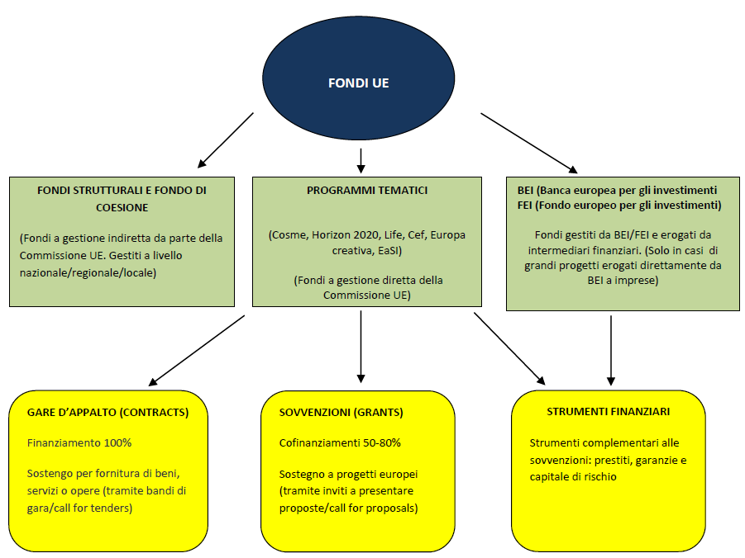
TIPOLOGIE FONDI UE

Slide 22
APPROCCIO METODOLOGICO
Progetto Bando Finanziamento
Focus sulla struttura di base del progetto
Obiettivo e logica di intervento: ambito tematico, tipologia di azione che si intende proporre, natura dei soggetti proponenti, caratteristiche e ammontare del finanziamento.
Scelta del Programma a cui rivolgersi
Territorialità o tematica specifica.
Scelta del bando
Analisi critica dei criteri di ammissibilità e confronto con la propria idea progettuale.
Bando
Progetto

Slide 23

ESEMPI
Ricollegandoci al …
Progetto GPPBest
(Programma LIFE - Asse Governance Ambientale e Informazione)
Obiettivo: contribuire alla promozione di nuovi modelli di consumo sostenibile e alla diffusione delle migliori pratiche, politiche e approcci di Green Public Procurement (Acquisti Pubblici Verdi).
Il progetto risponde a criteri di:
pertinenza all’asse del programma (Governance Ambientale e Informazione)
Parternariato beneficio di più stati membri.
http://www.gppbest.eu/

Slide 24
GPPBest è coerente con il tema “Governance ambientale”:
orientare gli attuali modelli di consumo e produzione nel senso della sostenibilità e stimolare processi e prodotti più innovativi.
attivare anche processi di economia circolare e nuove relazioni con le imprese e con i territori spostando l’attenzione sui fabbisogni da soddisfare e le prestazioni da ottenere.
creare/migliorare gli strumenti attuativi dei GPP (Piani di Azione Regionale, bandi e capitolati, help desk etc.)
2. GPPBest è coerente con il tema “Informazione”:
Attiva workshop nelle Regioni e avvia di percorsi di sensibilizzazione e capacity building in Romania attraverso il trasferimento di buone pratiche e competenze.
3. GPPBest promuove un parternariato: Italia (Basilicata, Sardegna, Lazio) - Romania

Slide 25


5. LA MOBILITAZIONE DELLE RISORSE
Approccio multidirezionale
Approccio flessibile e puntiforme
Percorso progressivo e appropriato
ad ente/progetto

Slide 26
5. LA MOBILITAZIONE DELLE RISORSE
SOVVENZIONE
+
ALTRO
Co-finanziamento 50-80% delle spese ammissibili (raramente 100%)
Risorse interne
= risorse proprie del beneficiario o di un partner.
es. l’opera svolta da personale retribuito o l’utilizzo di locali e attrezzature
+
altre forme di finanziamento: fondi nazionali o regionali, sponsorizzazioni, donazioni e finanziamenti privati, finanziamenti bancari, crowdfunding, modalità legate al tipo di progetto
(es. ricavi previsti dallo svolgimento delle attività)
Spese ammissibili
per le attività di progetto: es. personale, viaggi, organizzazione di eventi, produzione di studi, ricerche e altri output, ecc.
(raramente beni durevoli)

Slide 27
5. LA MOBILITAZIONE DELLE RISORSE
Tipologia di sovvenzione (100%-50%) e linee di finanziamento
Avviso 1 del Bando Seed Money-FESR
(scad. 31/10/2017)
(170 mila euro) di aiuto dalla fase di avvio allo studio del prodotto.
Fase 1: Avvio dell’impresa e sviluppo del prototipo (6 mesi) 100% sovvenzione fino a 70.000 euro;
Fase 2: ingegnerizzazione del prototipo e commercializzazione del prodotto, fino a 100.000 euro, 50% sovvenzione – a questa fase si accede dopo aver trovato un investitore privato – matching fund

Slide 28
5. LA MOBILITAZIONE DELLE RISORSE
Esempi di bandi attivi
PSR FEASR 2014-2020 – LAZIO (scad. 15/01/2018)
Sono finanziate tecnologie innovative in grado di :
migliorare remuneratività per le aziende agricole, elevandone i ricavi con la commercializzazione dell’energia prodotta, la valorizzazione dei prodotti, sottoprodotti e residui aziendali (v. economia circolare!)
ridurre i consumi e l’impronta ecologica dell’azienda. (v. risparmio risorse!)
INTERESSANTE: Marie Skłodowska-Curie del pilastro Excellent Science di Horizon 2020, (scad. 17/01/2018). Promozione di: eccellenza scientifica e innovazione di impresa; prospettive professionali dei ricercatori mediante sviluppo competenze in imprenditoria, creatività e innovazione
http://www.lazioeuropa.it/bandi psr_feasr_3_milioni_di_euro_per_la_
produzione_di_energia_da_fonti_alternative-478/

Slide 29
5. LA MOBILITAZIONE DELLE RISORSE
Nuove opportunità
Programma operativo 2018-20 di Horizon 2020
ad es. per innovazione in PMI, clima, settore energia, trasporti
Bandi Programmi di Sviluppo Rurale (PSR) 2014-2020
tre bandi della Prov. Autonoma di Trento a sostegno di: attività extra-agricole, investimenti (zootecnica) e giovani agricoltori
Lombardia: linee «Innovazione» e «Intraprendo»
110 milioni di euro per soluzioni innovative nei prodotti, nei processi e nella organizzazione, anche attraverso il finanziamento della industria-lizzazione dei risultati della ricerca (tra cui, agroalimentare, eco-industria, manifatturiero avanzato, mobilità sostenibile)

Slide 30

5. LA MOBILITAZIONE DELLE RISORSE
Nuove opportunità
Programma «GREEN MOBILITY» - BOLZANO
promuovere l'acquisto di auto elettriche con incentivi per 4.000 euro (2.000 euro per le ibride plug-in).
delle auto elettriche esenzione della tassa automobilistica per i primi 5 anni,
dopo i cinque anni si pagherà unicamente il 22,5% della tassa automobilistica.

Slide 31
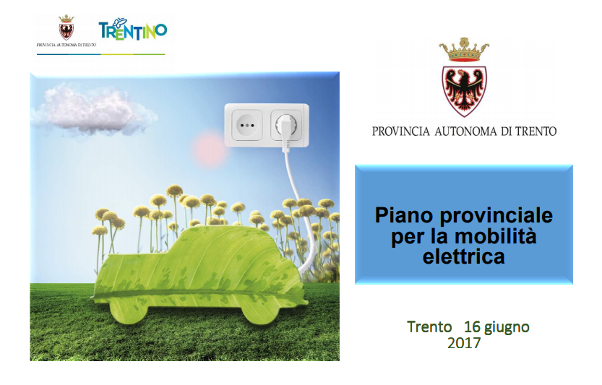
5. LA MOBILITAZIONE DELLE RISORSE
Nuove opportunità
Programma «Trentino e. mobility»- TRENTO
1.agevolare la realizzazione funzionale ed economica delle infrastrutture di ricarica;
2.incentivare economicamente l’acquisto di veicoli elettrici;
3.stabilire strumenti regolatori e disposizioni tecnico-normative specifiche
«convenzioni, che porteranno ad un incremento dagli attuali 1000 veicoli elettrici immatricolati in Trentino a fine 2016 a oltre 11 mila: uno ogni 45 abitanti. Esenzione dal pagamento della tassa proprietà per cinque anni e poi riduzione del 75% per i successivi. Altri incentivi economici, che portano a poco meno di 21 milioni di euro l’ammontare complessivo delle risorse pubbliche che si andranno ad investire, riguardano l’acquisto delle bici e scooter elettrici.»

Slide 32

5. LA MOBILITAZIONE DELLE RISORSE
Nuove opportunità
Programma «Aiuti ai condomini per efficientamento energetico e impiego di fonti rinnovabili»- Provincia Autonoma di Trento
Le misure di contributo sono:
a) diagnosi energetica, 50%
b) progettazione ed assistenza tecnica, 90%
c) contributi su interessi mutuo con banche convenzionate, 15% dell'importo del mutuo nel caso di ristrutturazione importante di primo livello; 10% dell'importo del mutuo nel caso di ristrutturazione importante di secondo livello o riqualificazione energetica. Il contributo potrà coprire fino al 90% della somma dell'importo risultante dall'attualizzazione degli oneri per interessi a tasso fisso applicati dalla banca e dell'importo degli eventuali interessi di preammortamento. Alle percentuali è aggiunta una maggiorazione del 5% qualora sussistano determinate condizioni previste dai criteri.

Slide 33
Cosa ci aspetta nel …
Il mio progetto: quale linea di finanziamento?
ESERCITAZIONE

Slide 34

6. DOMANDE, COMMENTI, PROPOSTE

Slide 35
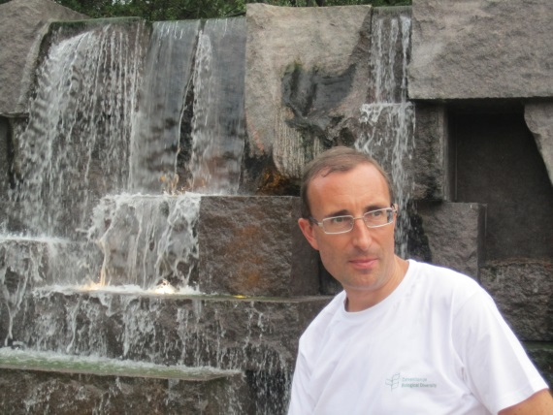

grazie
keep in touch!
Avv. Massimo Zortea
massimo.zortea@unitn.it
Arch. Mariasilvia Cosma
silviacosma.arch@gmail.com

